Slide 1
Marketing les 2
Marketingmix
ZONE college

Slide 2
Bespreken Huiswerk
De opdracht was:
Een doelgroep beschrijf je aan de hand van 5 specifieke kenmerken. Zoek eens op wat ze betekenen:
  geografisch
  demografisch
  sociaal-economisch
  koopgedrag
  psychografisch
http://www.leerwiki.nl/Hoe_segmenteer_je_een_markt

Slide 3
Opdracht van de vorige les
Vraag na op je stagebedrijf en beschrijf de doelgroep(en) van je stagebedrijf aan de hand van 5 specifieke kenmerken:
  geografisch
  demografisch
  sociaal-economisch
  koopgedrag
  psychografisch
Schrijf op hoe je denkt er achter te kunnen komen met welke verwachtingen, behoeften en wensen de klanten bij het bedrijf komen.

Slide 4
Kernbegrippen vorige les
Wat is Marketing?
    Marketing is uitgaan van de behoeften van de klanten, de markt.
Welke 4P’s hebben we de vorige les behandeld?
    Product (lees ook dienst), Prijs, Plaats (lees ook distributie), Promotie
Welke vormen van promotie ken je?
Welke zaken zijn van belang voor de klant?
    De ervaringen die de klant heeft met het product
    Wanneer de klant wordt beïnvloed (denk aan de pindakaas reclames)
Wat is een doelgroep?

Slide 5
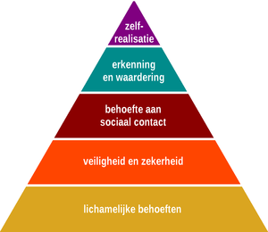
Behoeften begrijpen en Maslow
WIFI

Slide 6
Essentie van Marketing
Het enige dat klanten interesseert, zijn hun eigen behoeften en wensen.
Op de een of andere manier moet je hen ervan overtuigen dat het kopen, gebruiken en opnieuw kopen van jouw product in hun eigen belang is.

Slide 7

2 Onderdelen van Marketing
ANALYSE
Marktonderzoek
Beïnvloedings-momentenanalyse
Perspectief van de klant
Wie is de klant?
Wat wil de klant?
PROGRAMMA
Marketingplan
Visie en Missie
Doelstellingen
Strategie
Bedenk iets opmerkelijks
Notes:
http://www.youtube.com/watch?v=xBIVlM435Zg -> Vertel het verhaal over de paarse koe. Als je iets opmerkelijks weet te brengen, praten mensen er vrijwillig over en maken, als je het goed hebt aangepakt, gratis reclame voor je.

Slide 8
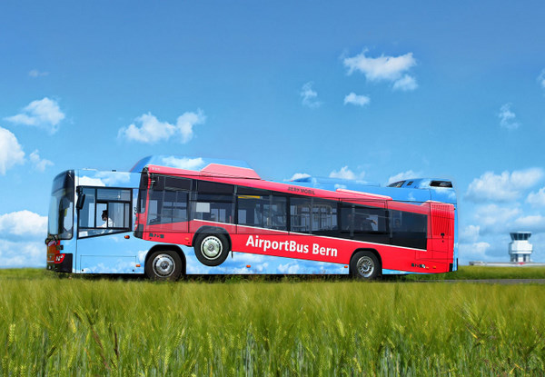
Definities
Marketing is niet alleen reclame!
Met marketing zorg je ervoor dat mensen je product kopen, gebruiken, en opnieuw kopen!
Je herkennen.

Slide 9
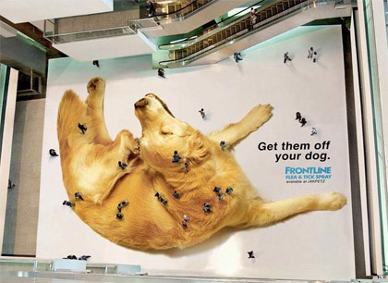

Slide 10
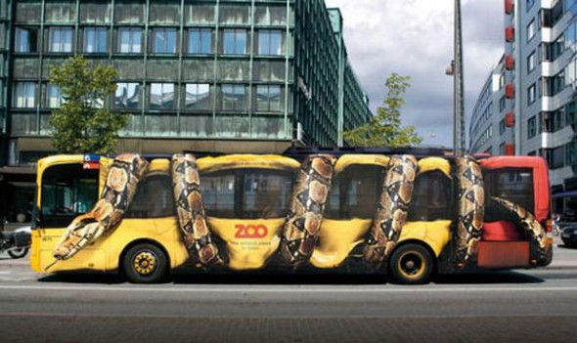
Met de bus naar de dierentuin

Slide 11
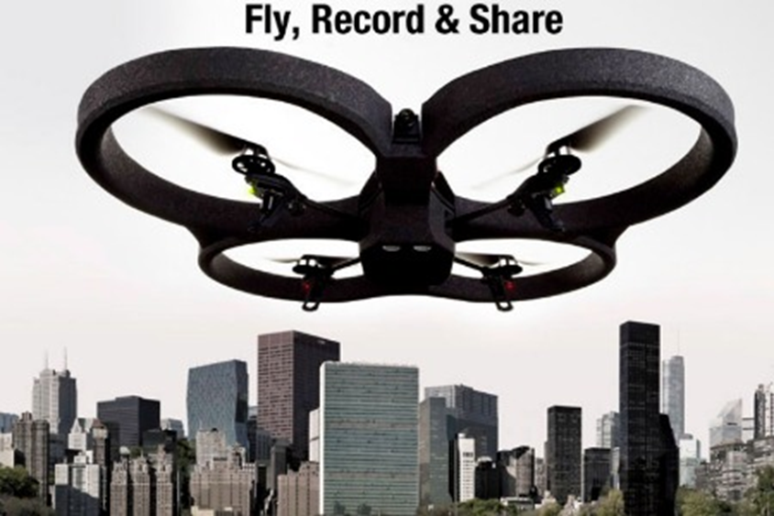
Everett Rogers
Niet iedereen neemt even snel een nieuw product in gebruik

Slide 12
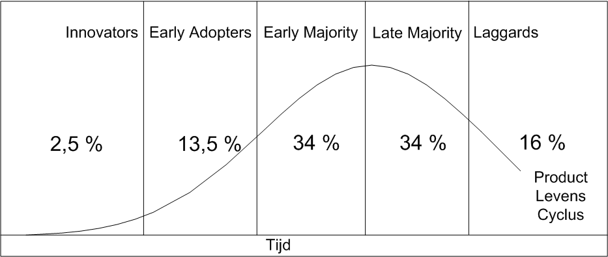
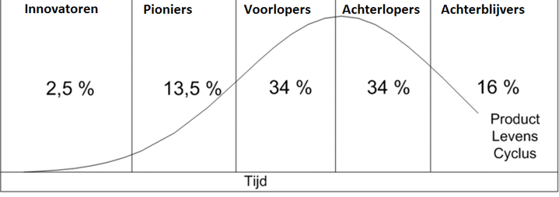
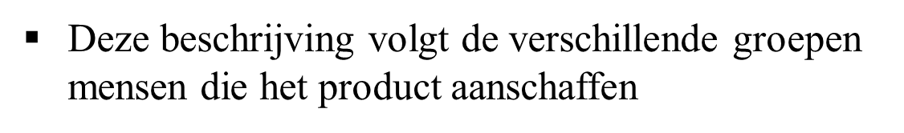
INNOVATIETHEORIE van RODGERS
Hiermee wordt ook de volwassenheid van het product in de markt aangegeven: Introductie, groei, volwassenheid, verzadiging en teruggang

Slide 13
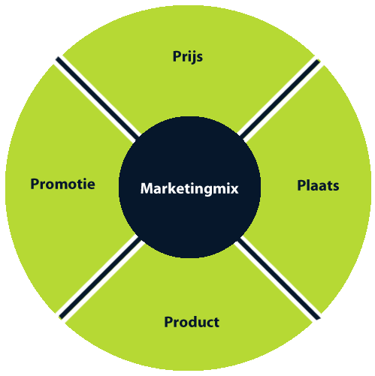
Marketing Mix

Slide 14
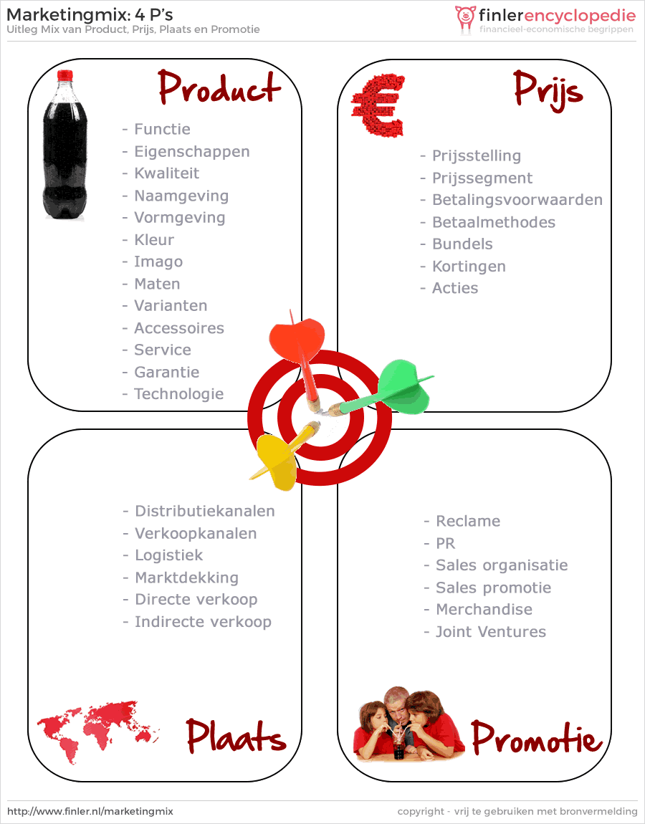
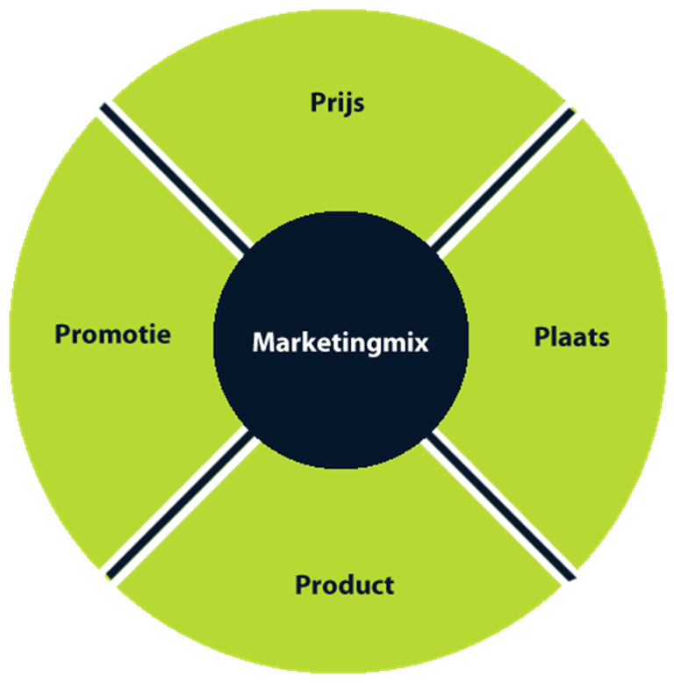
MARKETING MIX

Slide 15
Product
Essentie Waarvoor dient het?
Kern Wat is het precies? Materiaal, kleur, formaat, etc.
Extra’s Garantie, handleiding, verpakking etc.
Dus:
Iets wat de moeite waard is om over te praten
Iets wat de moeite waard is om voor om te fietsen
Iets wat je met anderen wilt delen op Instagram bijvoorbeeld
USP

Slide 16
Prijs en Prijsstrategieën
Op basis van kostprijs;
    Inkoopwaarde + opslagpercentage (winstmarge)
Klantgerichte prijsstelling;
    Hoeveel wil de klant ervoor gaan betalen?
    Psychologische prijzen
Concurrentiegerichte prijsstelling;
    Premium pricing
    Me too pricing
    Stay out pricing
    Put out pricing

Slide 17
Plaats / distributie / logistiek
Directe distributie
Indirecte distributie
  kort kanaal
  lang kanaal
Producent
Groothandel
Detailhandel
Klant

Slide 18
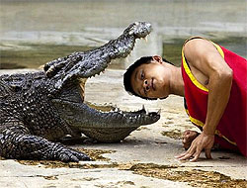
PROMOTIE
Als het niet opmerkelijk is, wordt je idee niet verspreid
We krijgen steeds meer keus binnen dezelfde tijd
Het gevaarlijkste wat je doen kunt, is op safe spelen

Slide 19
Er zijn veel meer P’s
Twee zijn direct belangrijk
    Personeel
        Kennis en vaardigheden
        Werkhouding, normen en waarden
        Carrièremogelijkheden, beloning en opleidingen
    Proces
        Stappen van de klant voor de aankoop
        Welke service leveren we
        Afhandeling van wachttijden en klachten

Slide 20
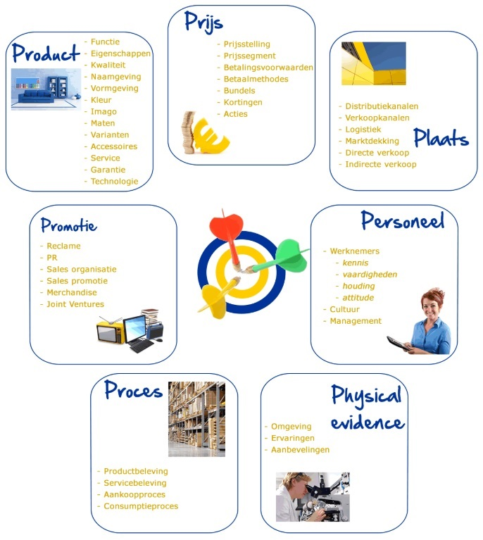
Een totaal overzicht

Slide 21
Groepsdiscussies
Wat is het eigen belang bij de aankoop van de volgende artikelen?
Wat zijn de beïnvloedingsmomenten?
  Always Ultra
  Hondenlijn
  Zak chips
  Electrische fiets
Schrijf de argumenten op

Slide 22
Huiswerk voor de volgende week
Voor back-up kun je kijken in
maken.wikiwijs.nl/133866
Maak opdracht 1 af of indien nodig verbeter hem.
Maak opdracht 2a en 2b.

